Slide 1
Итоги
социально-экономического развития
города Шумерли за 2022 год
и задачи на 2023 год
АДМИНИСТРАЦИЯ
ГОРОДА ШУМЕРЛЯ
Докладчик:
Васильев Э.М. – и.о. главы администрации города Шумерля
7 марта 2023 г.

Slide 2
Основные показатели социально-экономического развития
Оборот
организаций
0,72%
Рынок труда
Уровень зарегистрированной
безработицы
(в среднем по Чувашской Республике 0,71%)
26,4%
Рынок товаров
Оборот
розничной торговли
28,1%
3,2%
Оплата труда
Средняя заработная плата в январе-ноябре 44239,4 руб.
(в среднем по Чувашской Республике 43120,4 руб.)
Инвестиции
по оперативным данным в 2022 году составили
240,5 млн. руб.
Демографическая ситуация
Численность постоянного населения на 01.01.2023 г. 27497 человек (родилось – 143 человека, умерло – 464 человека)
Основная задача:
Выполнение мероприятий дорожной карты по реализации инвестиционного профиля города Шумерля

Slide 3
ИНВЕСТИЦИОННЫЙ ПРОФИЛЬ
ШУМЕРЛЯ – ОБРАЗ БУДУЩЕГО
ОСНОВНАЯ ИДЕЯ
Формирование комфортной городской среды, ориентированной на привлечение и удержание перспективных квалифицированных кадров.
Стабильность экономики территории способно обеспечить поступательное развитие приборостроения, машиностроения с расширением ассортимента.
Требуется опережающее освоение экономических возможностей, создаваемых при вводе в эксплуатацию трассы М-12 на территории Шумерлинского МО.
v.1.4
2023
2026
Notes:
Добрый день, Олег Алексеевич, участники стратегической сессии!
Предлагаю вашему вниманию инвестиционный профиль городского округа - город Шумерля.

Slide 4
Исполнение доходной части бюджета города Шумерля в 2022 году
Задачи на 2023 год
958,7
млн. руб.
Рост собственной доходной базы не менее чем на 7,8% к 2022 г.
Выполнение прогнозного плана приватизации муниципального имущества на 2023 г.
27,5%
к 2021 году
3,5%
к плану 2022 г.
Налоговые доходы
156,3 млн.руб.
Неналоговые доходы
47,5 млн. руб.
Безвозмездные перечисления
754,9 млн. руб.
Эффективное управление земель-ными ресурсами, вовлечение в хозяйственный оборот неисполь-зуемых земельных участков

Slide 5
Исполнение бюджета города Шумерля по расходам в 2022 году
17 муниципальных программ
Содействие занятости населения – 100%
Развитие физической культуры и спорта – 100%
Цифровое общество – 100%
Развитие пот.природно-сырьевых ресурсов – 100%
Модернизация и развитие сферы ЖКХ – 99,8%
Развитие транспортной системы – 99,8%
Развитие культуры и туризма – 99,7%
Развитие потенциала мун.управления – 99,7%
Развитие зем. и имущ. отношений – 99,0%
Обеспечение общественного порядка – 98%
Управление муниц. финансами и долгом – 96,3%
Развитие образования – 95,5%
Повышение безопасности жизнедеятельности – 93%
Развитие сельского хозяйства – 88,7%
Социальная поддержка граждан – 87%
Формирование современной городской среды – 83%
Обеспечение граждан доступным и комфортным жильем – 70%
907,1
млн. руб.
Бюджетная
эффективность 10,8%
(16,4 млн. рублей)

Slide 6
Мероприятия, не реализованные в 2022 году
Не удалось реализовать проект инициативного бюджетирования «Строительство и ремонт инженерных сетей водоснабжения и водоотведения города Шумерля» (4,5 млн. руб.)
Принять исчерпывающие меры для реализации проекта инициативного бюджетирования в 2023 году
Не отремонтирована кровля детского сада № 19 «Родничок» (3,4 млн. руб.)
Произвести ремонт и ввести детский сад № 19 в эксплуатацию до 1 сентября текущего года
Не начат 2 этап строительства ул. Косточкина – ул. Интернациональная
Внести изменения в проектно-сметную документацию и реализовать проект по строительству дороги

Slide 7
Финансирование жилищно-коммунального хозяйства
2022 год – 380,9 млн. рублей
2023 год
(первоначально) - 210,1 млн. рублей
Модернизация жилищно-коммунального хозяйства в сфере теплоснабжения
Основные
задачи
на 2023 год:
Технологическое обследование объектов водоснабжения(водоотведения) для последующей передачи в концессию

Slide 8
Теплоснабжение
РАЗРАБОТКА КОММУНАЛЬНОГО ПАСПОРТА
Строительство блочно-модульных котельных и сетей ГВС предусматривается за счет средств ППК «Фонд развития территорий» и средств республиканского бюджета в период 2022-2024, всего предусмотрено – 895,9 млн. рублей, в т.ч.:
№ п/п | Наименование мероприятия, 1 этап | Протяженность (км) | Стоимость (млн. руб.)
1. | Мощность 14 МВт по ул. Чайковского в г. Шумерля | 3,1 | 155,5
2. | Мощность 7 МВт по ул. Сурская в г. Шумерля | 3,0 | 73,7
3. | Мощность 10.25 МВт по ул. Коммунальная в г. Шумерля | 2,8 | 49,7
4. | Мощность 11 МВт по ул. К.Маркса в г. Шумерля | 4,2 | 171,0
 | ИТОГО | 13,1 | 449,9
№ п/п | Наименование мероприятия, 2 этап | Протяженность (км) | Стоимость (млн. руб.)
1. | Мощность 16 МВт по ул. Ленина в г. Шумерля | 5,9 | 252,3
2. | Мощность 9.5 МВт по пер. Школьный в г. Шумерля | 3,9 | 171,5
 | ИТОГО | 9,6 | 423,8
В 2023 году счет средств республиканского бюджета предусмотрено строительство 6 БМК и сетей ГВС (пос. Лесной, ул. Котовского, ул. Ленина, ул. МОПРа , ул. Черняховского, ул. Чкалова) проектной стоимостью 475 млн. руб.

Slide 9
Водоснабжение и водоотведение
РАЗРАБОТКА КОММУНАЛЬНОГО ПАСПОРТА
Система водоснабжения города
До 1 февраля размещен реестр имущества водоснабжения и водоотведения, планируемого к передачи в концессию
Протяженность сетей, всего – 74,86 км
Насосных станций I подъема – 13 шт.
Насосных станции II подъема - 2 шт.
Уличных колонок – 4 шт.
Износ сетей составляет порядка 80%
Установленный тариф (1 куб.м) – 27,55 руб.
Себестоимость 1 куб.м. воды – 36,46 руб.
Убытки от реализации 1 куб. м воды – 8,91 руб.
Реализация мероприятий «Дорожной карты» по водоснабжению
Система водоотведения города
Проведение технологического обследования объектов водоснабжения и водоотведения
Протяженность сетей, всего – 73,52 км
Канализационные насосные станции – 2 шт.
Канализационные очистные сооружения – 1 шт.
Износ сетей водоотведения составляет более 80%
Установленный тариф (1 куб.м) – 22,8 руб.
Себестоимость 1 куб.м. стоков – 31,45 руб.
Убытки при водоотведении 1 куб. м – 8,65 руб.
Прием-передача имущества от МУП ПУ «Водоканал» в казну города Шумерля

Slide 10
Электроснабжение города
РАЗРАБОТКА КОММУНАЛЬНОГО ПАСПОРТА
Освещение улиц частного сектора
Основная задача:
Передача объектов энергоснабжения в рамках перераспределения полномочий
2022 год
ул. Халтурина
ул. МОПРа
ул. Чапаева
ул. Первомайская
ул. Орджоникидзе
ул. Островского,
ул. Тимирязева
ул. Ватутина
ул. Панфилова
ул. Гоголя
ул. Чехова
ул. Сурская
2023 год
ул. Колхозная
ул.Комсомольская
ул. Фрунзе
ул. Осипенко
ул. Свердлова
ул. Сеченова
ул. Ватутина
ул. Сурская
Стоимость
проекта - 4,7 млн. руб.
Стоимость
проекта – 4,8 млн. руб.
Расходы на электроэнергию в 2022 году составили 7,9 млн. руб.

Slide 11
Дорожное хозяйство
РАЗРАБОТКА КОММУНАЛЬНОГО ПАСПОРТА
Протяженность а/д местного значения | Единица измерения, км | Необходимо средств, млн. руб. | 2022 году | Единица измерения, шт./км | Сумма, млн. руб. | 2023 году | Единица измерения, шт. | Сумма, млн. руб.
Всего: | 104,2 | более 350,0 | Отремонтиро-вано дворовых территорий | 3 | 4,7 | Необходимо отремонтировать дворовых территорий | 4 | 5,8
 |  |  | Отремонтиро-вано дорог | 2,6 км | 46,5 | Необходимо отремонтировать дорог | 1,4 | 29,7
твердым покрытием | 34,8
грунтовые | 69,5
 |  |  | Содержание дорог | 14,4 |  | Содержание дорог | 15,0
Исполнение решений суда в части организации безопасности дорожного движения по ул. Горького (д/с №5, д/с №15, д/с №19), ул. Кутузова, ул. Ленина
Проведение инструментальной диагностики, паспортизации городских дорог

Slide 12
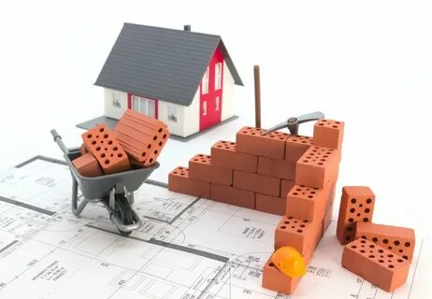
Жилищное строительство
РАЗРАБОТКА КОММУНАЛЬНОГО ПАСПОРТА
2022 год
Задачи на 2023 год
Ведено в эксплуатацию, всего: 5 586,0 кв.м, в т.ч.:
МКД – 1 961,0 кв.м
ИЖД – 3 625,0 кв.м
(план – 5000,0 кв.м)
Увеличение количества кв.м. жилья на 1 жителя
ВВОД ЖИЛЬЯ
Ввод в эксплуатацию:
не менее 5835 кв.м. жилья
2021 год
Комплексное развитие территорий,
ограниченной улицами: МОПРа,
Пушкина, Дзержинского и переулка
Банковский (4,5 га)
Ведено в эксплуатацию, всего: 2 849,0 кв.м, в т.ч.:
ИЖД – 2 849,0 кв.м
Информирование жителей о мерах поддержки строительства (приобретения) жилья
2020 год
Ведено в эксплуатацию,
всего: 2 458,8кв.м, в т.ч.:
ИЖД – 2 458,8 кв.м

Slide 13
Переселение граждан из жилищного фонда, признанного аварийным и подлежащим сносу
РАЗРАБОТКА КОММУНАЛЬНОГО ПАСПОРТА
2022 год
2023 год
Заключено контрактов – 2
Планируется переселить:
МКД – 4 (площадь 849,9 кв.м)
Граждан – 52
Доведено средств – 47,3 млн. руб.
ул. МОПРа, д. 25
16 квартир
35 граждан
ул. Урукова, д. 27
41 квартира
81 гражданин
Срок сдачи МКД 3 кв. 2023 г.
Фонд – 46 856,3 тыс. рублей
Республика – 430,7 тыс. рублей
Местный – 42,6 тыс. рублей
Основные задачи:
Завершение строительства МКД по ул. Францева и ул. Колхозная
Строительство ТП для решения проблемы с подключением дома к электричеству (4 млн. руб.)

Slide 14
Предоставление жилья многодетным семьям
РАЗРАБОТКА КОММУНАЛЬНОГО ПАСПОРТА
2022 год
Выделено и освоено средств, всего – 5 057,0 тыс. рублей
Предоставлено сертификатов, всего – 1
2023 год
Выделено средств, всего – 11 118,6 тыс. рублей
Будет предоставлено сертификатов, всего – 2
Проведена актуализация реестра многодетных семей. На 01.03.2023 г. на учете состоит 5 семей, из них:
1 семья – 5 детей
3 семьи – 6 детей
1 семья – 7 детей

Slide 15
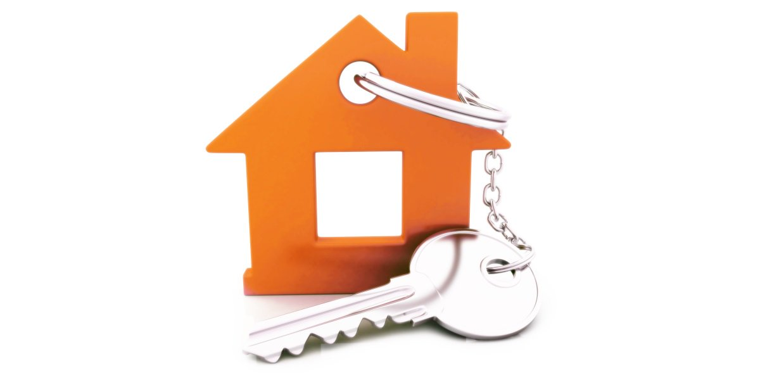
Улучшение жилищных условий детей-сироти и детей, оставшихся без попечения родителей
РАЗРАБОТКА КОММУНАЛЬНОГО ПАСПОРТА
В 2022 году:
направлено средств – 13 408,4 тыс. руб.
приобретено жилых помещений – 9
вручен сертификат – 1
из них:
В 2023 году:
доведено средств – 7 174,7 тыс. рублей
заключены контракты на приобретение 4 жилых помещений,
ведутся конкурентные процедуры по 1 жилому помещению
Имеется потребность в дополнительных средств для исполнения решения суда

Slide 16
Обеспечение граждан доступным и комфортным жильем
РАЗРАБОТКА КОММУНАЛЬНОГО ПАСПОРТА
2022 год
2023 год
Выделено и освоено средств,
всего – 13 524,0 тыс. руб.
Выделено средств,
всего – 10 903,7 тыс. рублей
Обеспечено жильем молодых семей, всего – 20
01.03.2023 г. вручены свидетельства на улучшение жилищных условий молодых семей, всего – 15

Slide 17
Общественные пространства.
Парк имени 50-летия пионерской организации
РАЗРАБОТКА КОММУНАЛЬНОГО ПАСПОРТА
2022 год
Выделено и освоено средств, всего – 106,6 млн. руб.
в том числе:
Федеральный – 82,2 млн. рублей
Республиканский – 22,0 млн. рублей
Создание комфортной городской среды в малых городах и исторических поселениях - победителях Всероссийского конкурса лучших проектов создания комфортной городской среды
Местный – 2,4 млн. рублей
В 2022 году город Шумерля стал победителем
7 Всероссийского конкурса лучших проектов создания комфортной городской среды.
Срок реализации проекта – до 01.11.2023 г.
Срок определения подрядчиков – до 01.05.2023 г.
Финансирование и ФБ РФ – 90,0 млн. руб.
Создание комфортной городской среды в малых городах и исторических поселениях - победителях Всероссийского конкурса лучших проектов создания комфортной городской среды за счет средств резервного фонда Правительства РФ

Slide 18
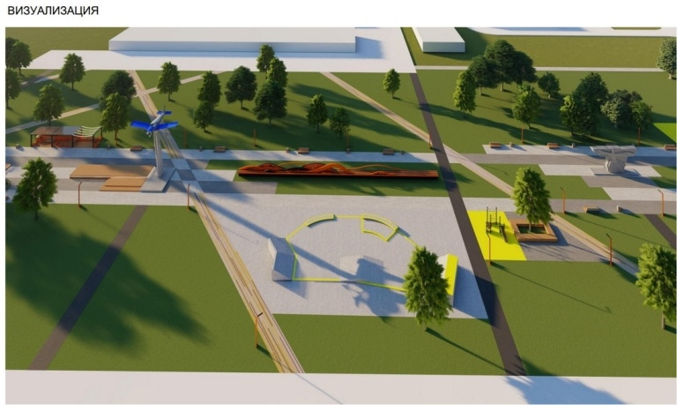
Общественные пространства.
Формирование комфортной городской среды.
РАЗРАБОТКА КОММУНАЛЬНОГО ПАСПОРТА
2022 год
2023 год
Выделено и освоено средств – 11,2 млн. руб.
Предусмотрено – 11,1 млн. руб.
Заключен контракт – 4,9 млн. руб.
Сквер им. В.М. Скаржевского
Экономия средств – 6,2 млн. руб.
До 1 апреля текущего года заключить контракт по реализации программы комфортной городской среды на сэкономленные средства

Slide 19
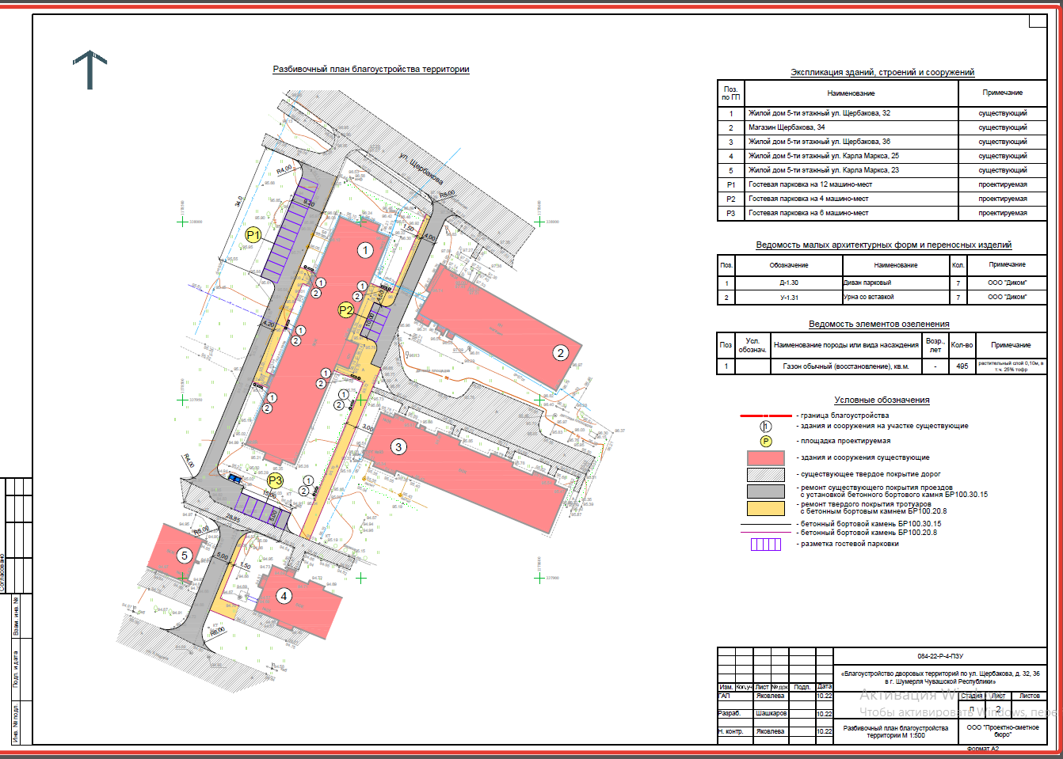
Благоустройство дворовых территорий
РАЗРАБОТКА КОММУНАЛЬНОГО ПАСПОРТА
2022 год
2023 год
Освоено средств – 34,9 млн. руб.
Предусмотрено
средств – 36,4 млн. руб.
ул. Горького, д. 1
ул. Мира, д. 5/1
ул. Интернациональная, д.3, 33
ул. Чайковского, д.11, 13, 15
ул. Ленина, д.2,4,6
ул. Черняховского, д. 60
ул. Сурская, д.49
Ул. Щербакова, д. 32,36 – 7,2 млн. руб.

Slide 20
Благоустройство города. Снос ветхих домов.
РАЗРАБОТКА КОММУНАЛЬНОГО ПАСПОРТА
2022 год
2023 год
Выделено и освоено средств – 1,5 млн. руб.
Предусмотрено в бюджете и освоено в январе-феврале т.г. – 1,0 млн. руб.
Снесено – 10 домов
Закончены исполнительные производства по 2 исполнительным листам
Задачи на 2023 год
На 01.01.2022 года числилось 55 расселенных аварийных домов, подлежащих сносу
На исполнении 2 исполнительных производства на снос 37 домов (необходимо средств – 5,5 млн. рублей)
Провести полную выверку расселенного ветхого аварийного жилого фонда. Снять снесенные дома с кадастрового учета.
9

Slide 21
Благоустройство мест захоронения
РАЗРАБОТКА КОММУНАЛЬНОГО ПАСПОРТА
Кладбище в районе ГНС
Кладбище в п. Лесной
В 2021, 2022 году направлено на обустройство территории кладбища – 1,9 млн. руб.
Риск нарушения границ лесного фонда
ПРОБЛЕМА:
Наличие на земельном участке инженерных коммуникаций (газопровод, водопровод, силовой кабель, слаботочный кабель)
ПРОБЛЕМА:
Внесение изменений в генеральным план Шумерлинского МО и г. Шумерля
Необходимость согласования НПА с Рослесхозом

Slide 22
Система образования города Шумерля
В 2022 году на финансирование муниципальной программы «Развитие образования» направлено 395 млн. рублей
5 Средних общеобразовательных школ
9 дошкольных образовательных учреждений
4 учреждения дополнительного образования
1 детский оздоровительный лагерь

Slide 23
Модернизация школьных систем образования в 2022 году и задачи на 2023 год
Задачи на 2023 год
Капитальный ремонт МБОУ СОШ № 2 30,8 млн. руб.
Проведение работ по антитеррористической защищенности школ. Общая потребность – более 35 млн. руб. Предусмотрено за счет средств РБ ЧР – 9,4 млн.руб.
Капитальный ремонт Гимназии № 8 71,3 млн. руб.
Срок окончания работ 31.03.2023 г.
(Необходимы допсредства – 32,7 млн. руб.)
Проведение мероприятий с целью соблюдения норм по противопожарной безопасности. Общая потребность – 5,1 млн. руб.
Благоустройство территории СОШ № 6 – предусмотрено 14,6 млн. руб. Необходимо благоустройство территорий по всем школам. Общая потребность – более 50 млн. руб.
Частичный ремонт фасада старого здания СОШ № 3
8,7 млн. руб.
(Для завершения необходимо 15,0 млн. руб.)
Завершение капитального ремонта гимназии № 8 до 01.03.2023 г. и МБОУ СОШ № 3 до 01.08.2023
«Точка роста» на базе СОШ № 3
1,8 млн. руб.
Открытие центра «Точка роста» в СОШ № 6

Slide 24
Дошкольные образовательные учреждения
Проблемные вопросы:
2022 год
Из 9 детских садов города – 7 требуют капитального ремонта. Особенно остро данный вопрос стоит по 3 детским садам: д/с №19, д/с №14, д/с №15
Во всех детских садах есть несоответствия требованиям пожарной безопасности (необходимо средств более 17,1 млн. руб.)
В 4 детских садах имеются предписания Роспотребнадзора по благоустройству территории и устройству асфальтового покрытия (необходимо средств 18 млн. руб.)
Проведен ремонт системы отопления в детском саду № 19 на сумму
7,9 млн. руб.
Задачи на 2023 год:
Ввести в эксплуатацию детский сад № 19 в срок до 1 сентября 2023 г.
Подготовить ПСД на капитальный ремонт детского сада № 15

Slide 25
Дополнительное образование детей и летний оздоровительный отдых
Центр детского творчества
Оздоровительный лагерь «Соснячок»
Значительный износ здания, являющегося объектом культурного наследия – требуется полная реставрация объекта (сметная стоимость работ – 63 млн. руб.)
В 2022 году на ремонт водопроводных сетей направлено 1,5 млн. руб.
требуется капитальный ремонт корпусов, благоустройство прилегающей территории (потребность в средствах – более 100 млн. руб.)
Детские спортивные школы
Капитальный ремонт ДЮСШ (сметная стоимость проекта – 12,3 млн. руб.)
Проведение мероприятий по антитеррористической защищенности и противопожарной безопасности (потребность - 4,3 млн. руб.)
Есть представление надзорных органов по «доступной среде» (потребность - 0,9 млн. руб.)

Slide 26
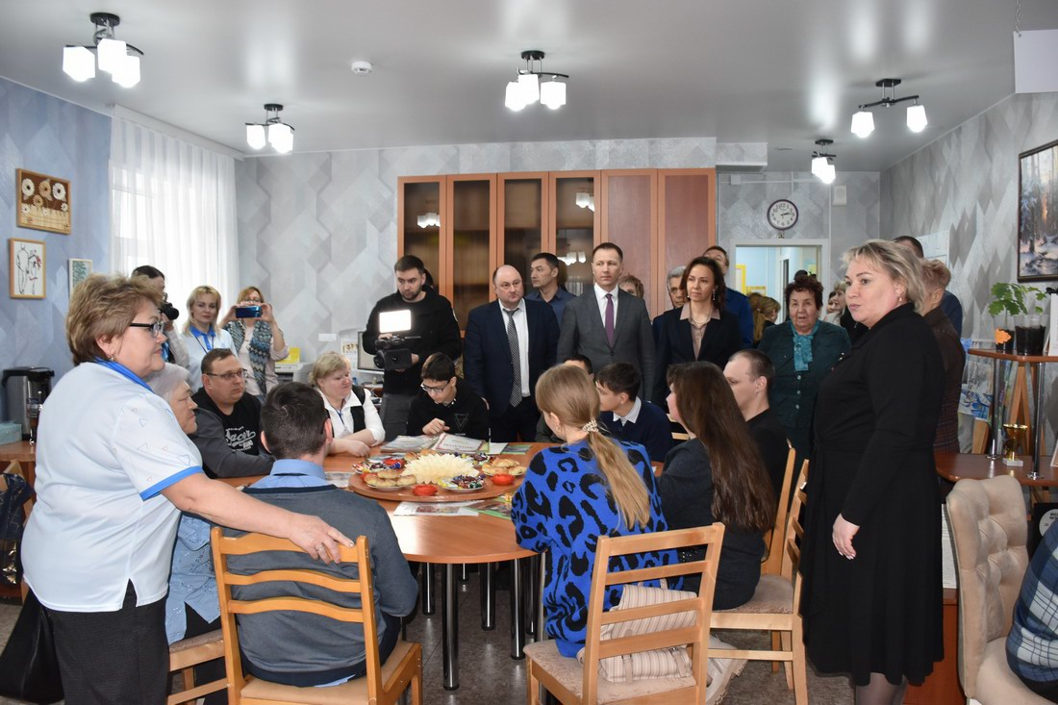
Социальная политика
Шумерлинский КЦСОН обслуживает 280 инвалидов и пожилых людей на дому.
В рамках программы «Активное долголетие» 225 человек
20 января текущего года открыт
«Мой семейный центр», действующий по принципу одного окна, что значительно упростит процедуру обращения и получения различных видов помощи и поддержки
С 1 октября 2022 года начал работу отделение социальной реабилитации инвалидов.
1 марта текущего года открыта демонстрационная площадка по подбору, обучению инвалидов и родственников инвалидов техническим средствам реабилитации

Slide 27
Кадровая политика администрации города Шумерля
Штатная численность муниципальных служащих 55
(без переданных полномочий)
Инженерных работников 4
Отдел жилищно-коммунального хозяйства - 4
Отдел земельных и имущественных отношений - 3
Финансовый отдел - 3
Количество вакансий - 15
(25% от общей численности)
Из них: муниципальных служащих – 13
инженерных работников - 2
Отдел строительства и архитектуры - 1
Отдел экономики, предпринима-тельства и торговли - 1
Организационно-правовой
отдел - 1
Значительное количество вакансий в ключевых отделах (в т.ч. 40% ведущей и старшей группы должностей)
Отдел информатизации- 1

Slide 28
Благодарю
за внимание!!
АДМИНИСТРАЦИЯ
ГОРОДА ШУМЕРЛЯ

